Slide 1
Сабақ тақырыбы
10.3B Көмірсутектер. Алкендер.

Slide 2
Оқу мақсаты
10.4.3.13 алкендердегі байланыстың қанықпағандығын және алкендерге тән изомерия түрлерін түсіну;

Slide 3
Сабақ мақсаттары
Көміртек атомы барлық қосылыстарында төрт байланыс түзетіндігін біледі;
Алкендер молекуласында қос байланыс түзетіндігін біледі;
Құрылысына қарап этеннің этанмен салыстырғанда химиялық белсенді екенін болжау:
Гомологтық қатарын құрастыру, жалпы формуласын қорытып шығару.

Slide 4
Үй тапсырмасын сұрау.
Мини планшедпен жұмыс. «Формула жазу»
Алкандардың жалпы формуласы.
Алкандарға қандай изомер түрлері тән?
Н- бутанның формуласын жазу.
Изо бутанның формуласы.
Алкандар жанғанда қандай өнімдер түзіледі? Формуласын жазу.
Бағалау критерийлері:
құрылымдық формулаларды дұрыс жазады;
изомерлердің формуласын дұрыс жазады;
алкандардың жану өнімдерінің формуласын дұрыс жазады.

Slide 5






Жеке жұмыс. «Сәйкестендіру»
Аталуы | Молекулалық формуласы | Құрылымдық формуласы
Метан | CH₄
Этан | C₂H₆
Пропан | C₃H₈
Бутан | C₄H₁₀
Пентан | C₅H₁₂
Гексан | C₆H₁₄

Slide 6
Бағалау критерийлері:
- құрылымдық формулаларды дұрыс жазады;
- изомерлердің формуласын дұрыс жазады;
алкандардың жану өнімдерінің формуласын
дұрыс жазады.

Slide 7
Жұптық жұмыс «Модельдеу»
1жұп. Этилен және этанның
2 жұп. Пропанның және пропиленнің
3 жұп. Бутен мен бутанның
4 жұп. Пентан мен пентен
5 жұп. Гексан мен гексеннің модельдерін құрастырамыз

Slide 8
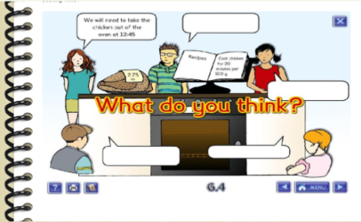
Талқылау.
Идеялар комиксі «Сен қалай ойлайсың?»
Сұрақ: Алкендерге қандай ерекшеліктер тән?

Slide 9
Дұрыс тұжырымдар:
Қос байланыс бар. Сутек атом саны жетіспегендіктен қос байланыс пайда болады. Қос байланыстың біреуі пи екіншісі сигма байланыс.
Байланыс ұзындығы қысқа.
Алкандарға қарағанда белсенді. Пи байланыс әлсіз болғандықтан олардың реакцияға түсу қабілеті жоғары болады.
Аталуында «– ен» жұрнағы жалғанады.
Гомологтык қатары бар. Сапалық құрамы бірдей көміртек және сутек атомдарынан тұрады. Ал сандық құрамы әр түрлі болғандықтан гомологтық қатар түзеді.
Жалпы формуласы: С_{n} H_{2n}

Slide 10
Жұптық жұмыс «Венн диаграммасы»
Екеуінің құрылысындағы ұқсастықтар мен айырмашылықтарын тауып кестені толтырыңыздар
Алкандар | Ұқсастықтары | Алкендер
.

Slide 11
Бағалау критерийлері:
Көміртек атомының төрт байланыс түзетіндігін біледі;
Алкендерде қос байланыс түзілу себебін түсіндіреді;
Қос байланыс есебінен алкендер алкандарға қарағанда реакцияға бейім болуын түсіндіреді;
Алкендердің саплық және сандық құрамын көрсете алады;
Гомологтық қатарын құрастыра алады;
Жалпы формуласын қорытын шығарады.

Slide 12
Жеке жұмыс «Кім жылдам!, Есептеулер»
Молекулалық массасы берілген алкандардың формуласын құрастыру.
Молекулалық массасы 42, 70 және 56 болатын алкеннің формуласын табыңыз.
Сутекпен салыстырғанда тығыздығы 35 ке тең алкеннің формуласын табыңыз.
Құрамында 85,7% көміртек бар алкеннің формуласын анықтаңыздар.

Slide 13
Бағалау критерийлері:
Есептің берілгенін дұрыс жазады;
Реакция теңденуін дұрыс жазады;
Формулалары дұрыс;
Есептеулері дұрыс;
Жауабы дұрыс.

Slide 14
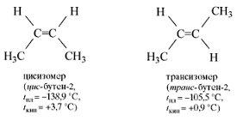

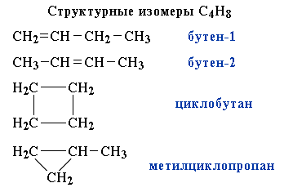
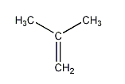
Сыныппен жұмыс. «Изомер дегеніміз не?»
Схемаларда бутеннің изомерлері көрсетілген. Берілген молекулалық формулалардағы ұқсастықтар мен айырмашылықтарды табыңыз. Изомерлерге анықтама айтыңыз.
Цис – бутен
транс – бутен
Бутен -2
Циклобутан
2- метил пропен.

